Slide 1
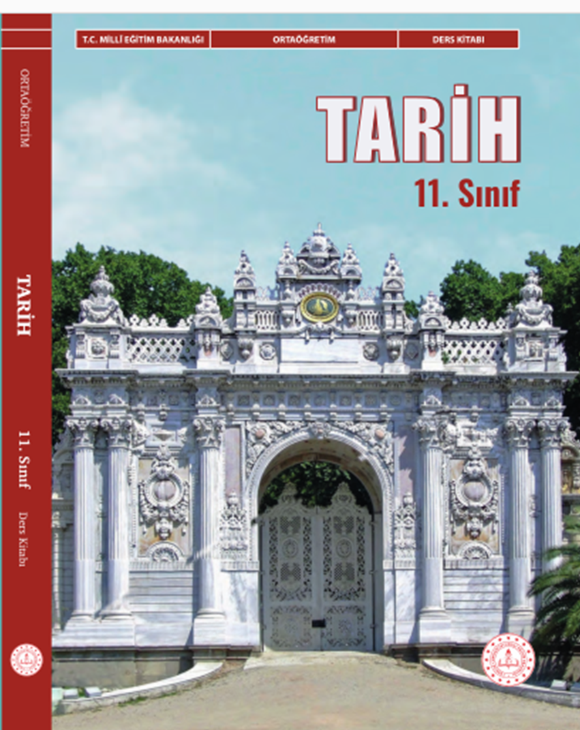
ARİF ÖZBEYLİ

Slide 2
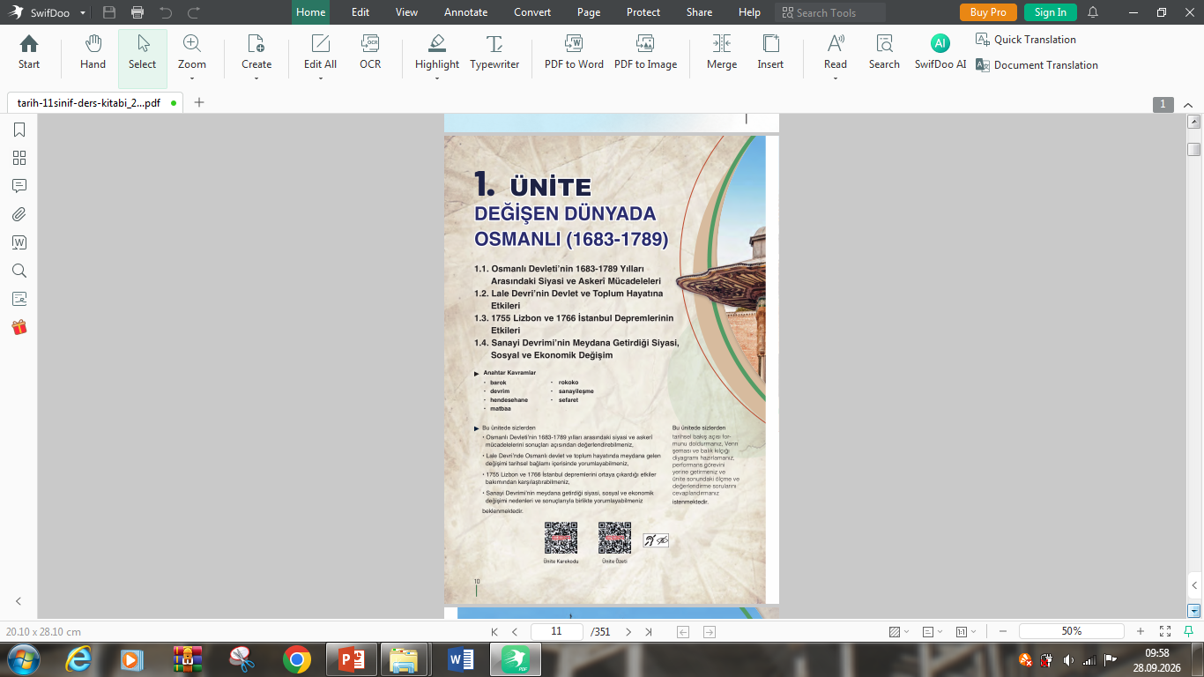

Slide 3
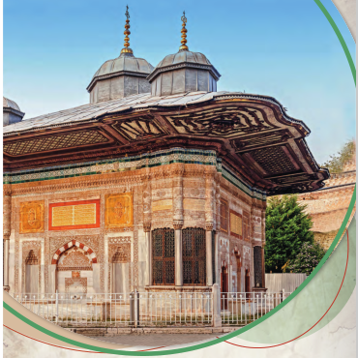
1729’da Sultan III. Ahmed tarafından Ayasofya Meydanı’na inşa ettirilen III. Ahmed Çeşmesi, İstanbul

Slide 4
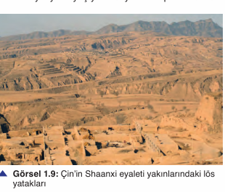
1.3. 1755 Lizbon ve 1766 İstanbul Depremlerinin Etkileri
23 Ocak 1556 Çin Shaanxi (Sansi) Depremi 23 Ocak 1556 sabahı ‘‘Çin medeniyetinin beşiği’’ kabul edilen Çin’in Shaanxi (Şensi) eyaletindeki Wei (Vey) Nehri Vadisi’nde büyük bir deprem meydana geldi. Lös (rüzgarın taşıdığı ince taneli toprak) yataklarıyla ünlü olan bu vadide XVI. yüzyılda yerel sakinlerin yaodong adını verdikleri ve barınak olarak kullandıkları birçok mağara bulunuyordu .

Slide 5
Deprem esnasında mağaraların ve yer üstü barınaklarının çökmesiyle yaklaşık 100 bin kişi enkaz altında kalarak hayatını kaybetti. Depremin hemen sonrasında meydana gelen toprak kayması, obruk oluşumu, yangın, salgın hastalık ve kıtlık nedeniyle can kaybı kısa sürede 830 bine ulaştı. Deprem nedeniyle bölgenin coğrafi yapısı da değişti. Bazı yerlerde toprağın aniden yükselmesiyle yeni tepeler ya da aniden çökmesiyle yeni vadiler oluştu. Diğer bölgelerde derelerin taşması ve zeminlerin kırılmasıyla yeni su kanalları ortaya çıktı. Bölgedeki kulübeler, evler ve tapınaklar yerle bir oldu.

Slide 6
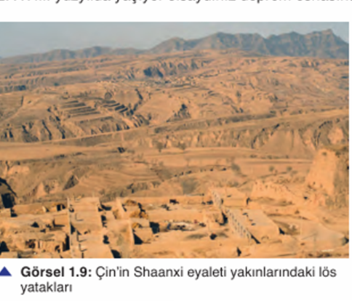
Shaanxi Depremi’yle yaşanan büyük yıkım sonrasında depremlerin nedenlerini tespit etmek ve bu tür doğal afetlerin tekrarlanması durumunda yaşanabilecek hasarı en aza indirgemek için çalışmalara başlandı. Yeniden inşa edilen binalarda taş yerine bambu, ahşap gibi daha yumuşak ve daha az hasara neden olan malzemeler kullanıldı.

Slide 7
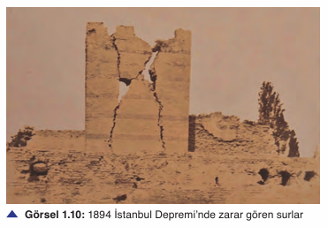
1894 İstanbul Depremi
İstanbul, 10 Temmuz 1894 tarihinde şiddetli bir depremle sarsıldı. Deprem, güneyden kuzeye doğru ilerleyen üç şiddetli sarsıntı hâlinde hissedildi. Depremin merkezi Yeşilköy’ün 8 km açıklarında, Marmara Denizi’nin güneydoğusundaydı. O dönemki tespitlere göre bu depremde İstanbul’da yaşayan 474 kişi hayatını kaybetti, 482 kişi yaralandı; surlar da dâhil 387 dayanıklı yapı, 1087 ev ve 299 dükkân büyük hasar gördü.

Slide 8
Dönemin padişahı Sultan II. Abdülhamid, depremin hemen ardından yaralıların tedavi edilmesi, ihtiyaç sahiplerine yardım edilmesi, fırınlardan ekmek dağıtılması ve uygun alanlara çadır kurulması için talimat verdi. Şehremini başkanlığında kurulan bir komisyon aracılığıyla deprem sonrası sokakta kalanlar için para, yiyecek ve çadır yardımı yapıldı.

Slide 9
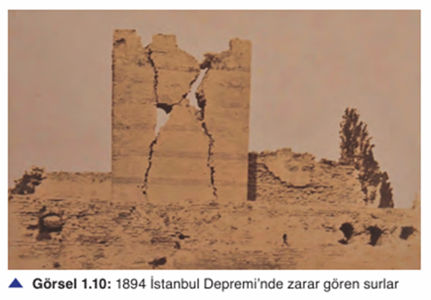
Depremin ardından Sultan II. Abdülhamid’in emriyle Atina Rasathanesi müdürü ve görevlileri tarafından bir inceleme raporu hazırlanarak padişaha sunuldu. Avrupa’dan getirtilen modern sismolojik aletlerle İstanbul Rasathanesinin imkânları iyileştirildi. Roma Rasathanesinde çalışan bir deprem uzmanı davet edilerek İstanbul’daki uzman kadrosu güçlendirildi. Binaların depreme karşı dayanıklılığını kontrol etmek için yapılan denetimler artırıldı ve ahşap binalara verilen ruhsatlar belli şartlara bağlandı.

Slide 10
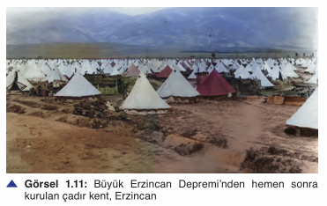
1939 Büyük Erzincan Depremi Erzincan ve çevresinde büyük yıkıma neden olan 7,9 büyüklüğündeki bu depremde 33 bin kişi hayatını kaybetti, 100.000’den fazla bina ağır hasar gördü. Özellikle şehirdeki demir yolu hattının güneyinde kalan yerleşimler birkaç yapı dışında tamamen yıkıldı. Depremden sonra demir yolunun 1 km kuzeyine geçici iskân alanları kuruldu ve Erzincan’ın tamamen taşınmasına karar verildi.

Slide 11
Yeni yapılan konut ve yerleşimler, demir yolu hattının 1-1,5 km kuzeyinde kurulan Yenikent geçici konutlarının bulunduğu bölgeye inşa edildi. Deprem sonrası yapılan yasal düzenlemelerle depremzedelerin vergi borçları silindi, çalışanlara üç maaş tutarında avans verildi, evleri ağır hasar gören kişilere bedelsiz arsa verilmesi ve yapı malzemesi yardımı yapılması kararlaştırıldı. Ayrıca deprem bölgesine yapılan yolculuklarda ücret indirimine gidildi, yurt dışından gönderilen ayni yardımların ülkeye girişinde de gümrük vergisi ve harç ücreti alınmadı.

Slide 12
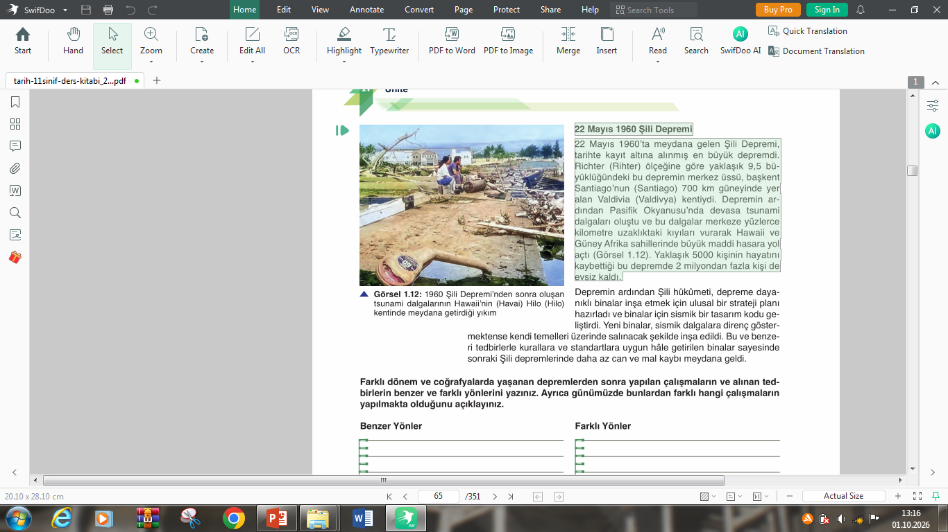
22 Mayıs 1960 Şili Depremi 22 Mayıs 1960’ta meydana gelen Şili Depremi, tarihte kayıt altına alınmış en büyük depremdi. Richter (Rihter) ölçeğine göre yaklaşık 9,5 büyüklüğündeki bu depremin merkez üssü, başkent Santiago’nun (Santiago) 700 km güneyinde yer alan Valdivia (Valdivya) kentiydi. Depremin ardından Pasifik Okyanusu’nda devasa tsunami dalgaları oluştu ve bu dalgalar merkeze yüzlerce kilometre uzaklıktaki kıyıları vurarak Hawaii ve Güney Afrika sahillerinde büyük maddi hasara yol açtı. Yaklaşık 5000 kişinin hayatını kaybettiği bu depremde 2 milyondan fazla kişi de evsiz kaldı.

Slide 13
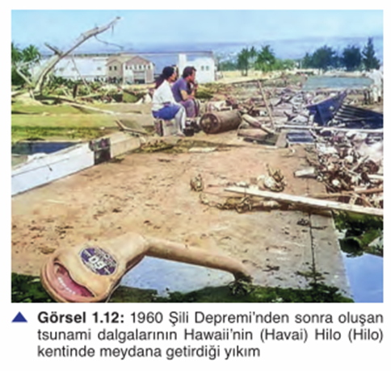
Depremin ardından Şili hükûmeti, depreme dayanıklı binalar inşa etmek için ulusal bir strateji planı hazırladı ve binalar için sismik bir tasarım kodu geliştirdi. Yeni binalar, sismik dalgalara direnç göstermektense kendi temelleri üzerinde salınacak şekilde inşa edildi. Bu ve benzeri tedbirlerle kurallara ve standartlara uygun hâle getirilen binalar sayesinde sonraki Şili depremlerinde daha az can ve mal kaybı meydana geldi.

Slide 14
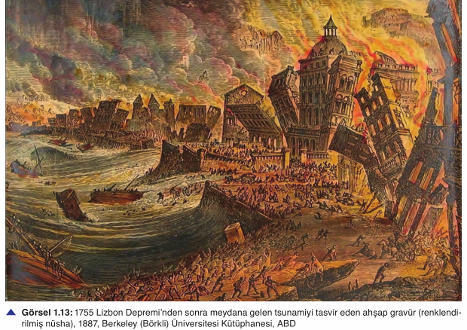
Portekiz’in Lizbon kenti, 1 Kasım 1755 sabahı yaklaşık 8,3 büyüklüğünde bir depremle sarsıldı. Bu sırada Katolik halkın büyük bölümü Azizler Günü nedeniyle kiliselerdeydi ve insanlar yıkılan kiliselerin ve evlerin enkazı altında kaldı. Ayrıca sarsıntının etkisiyle devrilen mumlar, sobalar ve yağ lambaları şehir genelinde büyük bir yangına neden oldu. Depremden sağ kurtulan insanlar panikle Lizbon’daki Tagus (Tejo) Nehri’nin kıyılarına ve gemilerin demirlediği limana koştu.

Slide 15
Ancak depremin etkisiyle Atlas Okyanusu’nda başlayan tsunami yaklaşık kırk beş dakika sonra Tagus kıyılarına ulaştı ve Lizbon’da büyük bir yıkıma yol açtı. Depremin ardından başlayan yangın ve sonrasında meydana gelen tsunami Lizbon’daki can kaybını ve maddi hasarı artırdı. Farklı kaynaklara göre 10 bin ila 100 bin kişinin hayatını kaybettiği bu olay, Avrupa’da yaşanan en büyük doğal afet olarak kayıtlara geçti.

Slide 16
Portekiz’in Lizbon kenti, 1 Kasım 1755 sabahı yaklaşık 8,3 büyüklüğünde bir depremle sarsıldı. Bu sırada Katolik halkın büyük bölümü Azizler Günü nedeniyle kiliselerdeydi ve insanlar yıkılan kiliselerin ve evlerin enkazı altında kaldı. Ayrıca sarsıntının etkisiyle devrilen mumlar, sobalar ve yağ lambaları şehir genelinde büyük bir yangına neden oldu. Depremden sağ kurtulan insanlar panikle Lizbon’daki Tagus (Tejo) Nehri’nin kıyılarına ve gemilerin demirlediği limana koştu. Ancak depremin etkisiyle Atlas Okyanusu’nda başlayan tsunami yaklaşık kırk beş dakika sonra Tagus kıyılarına ulaştı ve Lizbon’da büyük bir yıkıma yol açtı.

Slide 17
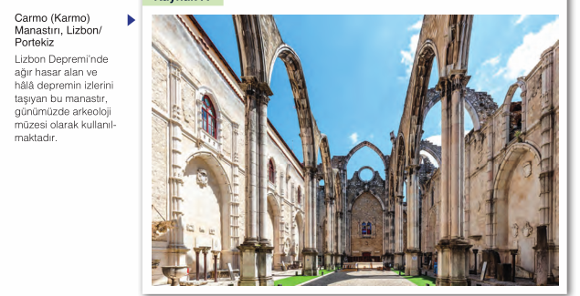
Depremin ardından başlayan yangın ve sonrasında meydana gelen tsunami Lizbon’daki can kaybını ve maddi hasarı artırdı. Farklı kaynaklara göre 10 bin ila 100 bin kişinin hayatını kaybettiği bu olay, Avrupa’da yaşanan en büyük doğal afet olarak kayıtlara geçti. Fas kıyılarına ulaştığında yaklaşık sekiz metreyi bulan tsunami dalgası, Lizbon’un kıyı kesimlerini tamamen içine aldı ve yeni inşa edilen mermer Cais de Pedra (Kays de Pedra) Rıhtımı da dâhil olmak üzere şehrin alt kısmını sular altında bıraktı. Deprem ve sonrasında başlayan yangın yüzünden Tagus Nehri kıyısındaki rıhtımlara ve açık alanlara akın eden yaklaşık 20 bin kişi de bu tsunami nedeniyle hayatını kaybetti.

Slide 18
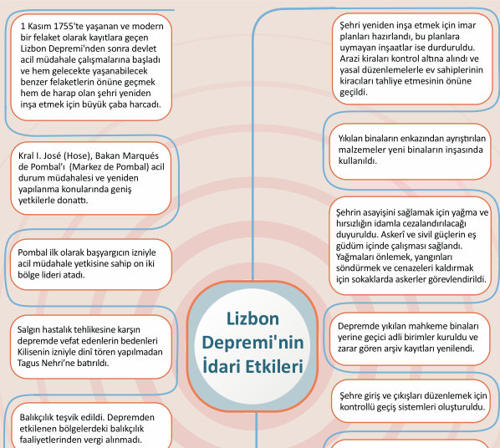

Slide 19
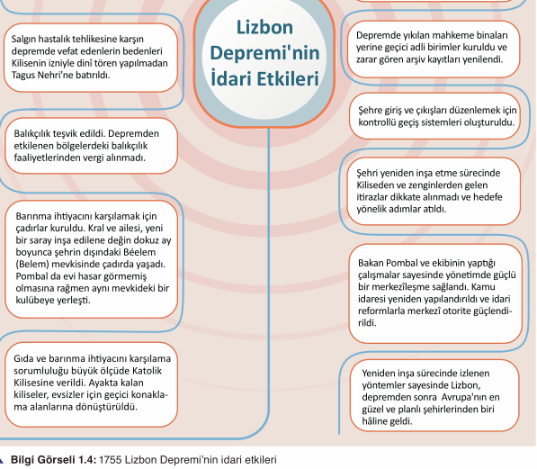

Slide 20
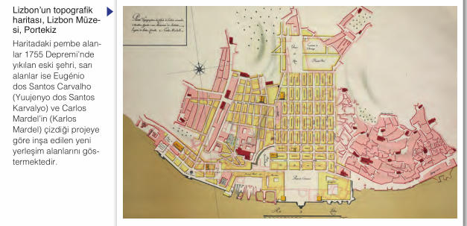
1755 Lizbon Depremi ve sonrasında yaşanan artçı sarsıntılar o dönemin toplumsal hayatını ve basın dünyasını derinden etkiledi. Halkın depreme dair duygu ve düşüncelerini anlatmak için yazdığı mektuplar, gazetelerde değiştirilerek veya hayalî unsurlar eklenerek yayımlandı. Basının deprem sonrasında ticari fayda gözeterek sansasyonel bir dil kullanması insanlar arasında korku ve paniğe yol açtı. Hatta dönemin yüksek tirajlı gazetelerinde 1757 veya 1758 yıllarında Dünya’nın üzerinden geçmesi beklenen Halley kuyruklu yıldızının yeni bir felakete neden olacağına dair dehşet uyandıran tahminler yapıldı. Gerçek olayların ve kurgu hikâyelerin harmanlanmasıyla yazılan bu haberler yayıncıların ticari başarısını artırdı.

Slide 21
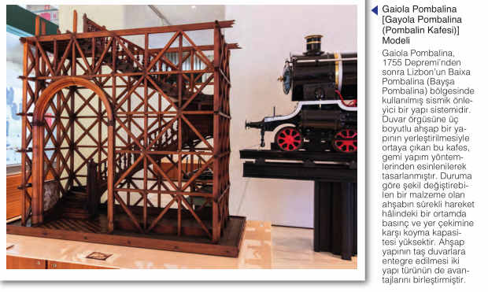
Depremde Lizbon’un %85’i yıkıldı ve binlerce insan hayatını kaybetti. Azizler Günü’nde yaşanan bu depremde şehirdeki büyük kiliselerin neredeyse tamamı yerle bir oldu. Halk arasında büyük bir toplumsal travmaya ve inanç krizine neden olan bu olay sonrasında bu gibi felaketlerin ilahi bir takdir mi olduğu yoksa doğal bir olay olarak mı değerlendirilmesi gerektiği konusunda tartışmalar başladı.

Slide 22
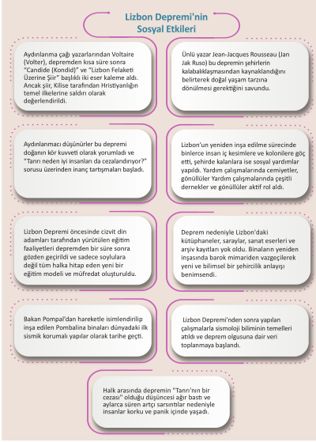

Slide 23
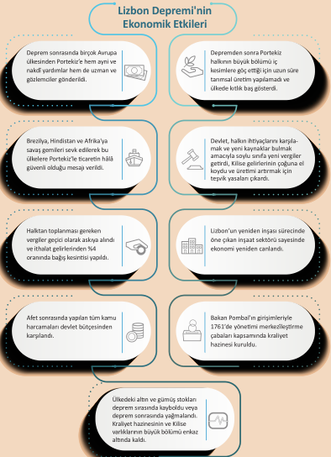

Slide 24
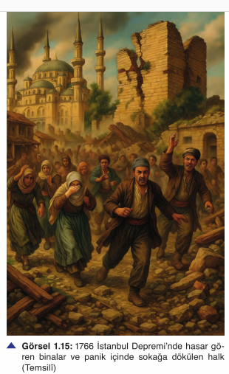
İstanbul; Lizbon Depremi’nden yaklaşık on bir yıl sonra, 22 Mayıs 1766 sabahı tarihindeki en yıkıcı depremlerden biriyle sarsıldı. Kurban Bayramı’nın üçüncü günü gerçekleşen bu depremin büyüklüğü tahminî olarak 7,5 civarındaydı. Öncesinde yer altından şiddetli gürültüler duyulan ve yaklaşık iki dakika süren depremle birlikte İstanbul toz bulutu içinde kaldı.

Slide 25
Bu büyük depremin ardından sekiz ay boyunca artçı sarsıntılar devam etti. 5 Ağustos’taki artçı sarsıntının şiddeti neredeyse ilk depremle aynıydı. Merkez üssü Marmara Denizi’nin doğusu olan ilk büyük deprem İzmit, Tekirdağ, Edirne ve Bursa’da da yoğun olarak hissedildi ve İzmir’den Selânik’e kadar çok geniş bir çevrede korku ve paniğe neden oldu.

Slide 26
1766 İstanbul Depremi’nde çok sayıda bina tamamen yıkıldı, enkaz altında kalan yaklaşık 4-5 bin kişi de hayatını kaybetti. Deprem, bayramın üçüncü günü sabah namazından sonra gerçekleştiği için dönemin İstanbul nüfusuna göre can kaybı daha azdı. Bununla birlikte Fatih, Bayezid ve Şehzadebaşı Camileri ile Kapalıçarşı gibi büyük yapılar depremde ağır hasar gördü.

Slide 27
Deprem sırasında Osmanlı tahtında Sultan III. Mustafa bulunuyordu. Depremin ardından çadırların kurulduğu alanları gezen ve insanların mağduriyeti karşısında çok üzülüp gözyaşı döken padişah, depremi ilahi bir sınav şeklinde nitelendirerek ihtiyaç sahiplerine yardımlarda bulundu.

Slide 28
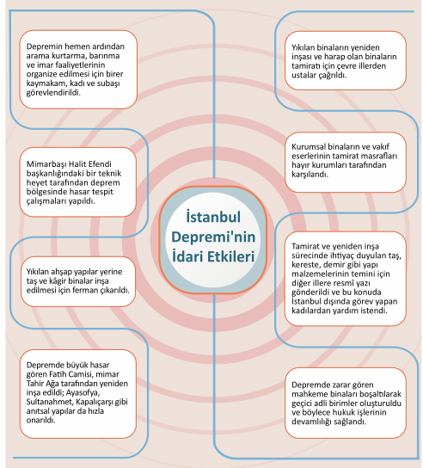

Slide 29
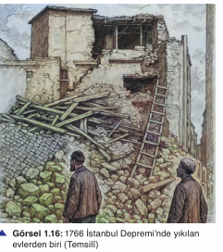
Kaynaklara göre İstanbul Depremi’nin yaşandığı XVIII. yüzyılda şehrin nüfusu yaklaşık 600-700 bin civarındaydı. İstanbul bu dönemde sürekli göç alıyor ve gerek göçler gerekse sık sık çıkan yangınlar nedeniyle şehirde konut sıkıntısı yaşanıyordu. Bu durum taşradan İstanbul’a gelip yerleşen ailelerin hareket alanlarını sınırlandırıyordu.

Slide 30
1766 İstanbul Depremi’nde yaklaşık 4 ila 5 bin kişi hayatını kaybetti. Deprem sırasında çok sayıda konutun ağır hasar görmesi ve yıkılması, yolların kapanması, sosyal tesislerin ve vakıf binalarının zarar görmesi nedeniyle pek çok sıkıntı yaşandı. İstanbul halkı, su ve yiyecek ihtiyacından barınma ve ulaşım sorunlarına kadar çeşitli sıkıntılarla karşı karşıya kaldı. Dönemin şair ve edipleri de bu felaketi anlatan eserler kaleme aldı. İstanbul’da yaşayan Ermeni halk şairi Minas Ceranyan’ın 1766 Depremi’yle ilgili destansı şiiri bu eserlerin en bilinenlerinden biriydi.

Slide 31
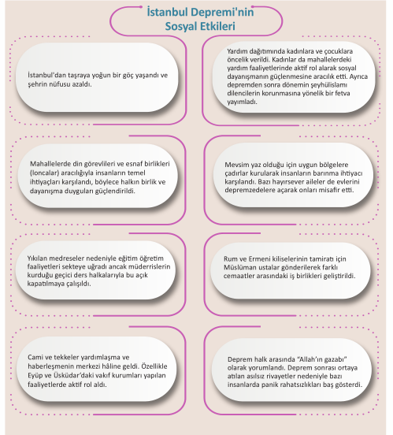

Slide 32
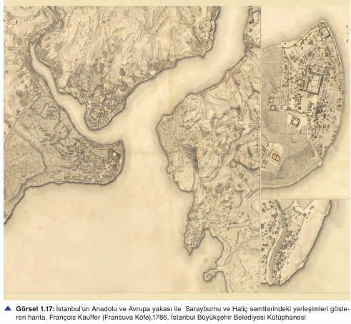
Osmanlı Devleti hâkim olduğu geniş topraklarda idari ve mali denetimi sağlamak amacıyla merkeziyetçi bir yapı kurmuştu. İstanbul, devletin başkenti olması nedeniyle devletin de en önemli merkeziydi. Barındırdığı askerî ve bürokratik kadroların yanı sıra coğrafi konumunun da sağladığı avantajlarla kalabalık bir nüfusu bünyesinde barındırıyordu. Farklı bölgelerden getirilen artı ürünler burada toplanıyor, ülke genelindeki ticari faaliyetler buradan yönetiliyor ve İstanbul her geçen gün yüksek hacimli bir ticaret merkezi olma özelliğini koruyordu.

Slide 33
1766 İstanbul Depremi’nde çok sayıda konutun yanı sıra cami, kamu binası, vakıf eseri, değirmen ve içme suyu şebekesi ağır hasar gördü. Ayrıca surlar ve yollar da hasar aldığı için depremden sonra yapılan müdahaleler gecikti. Depremde yıkılan ya da hasar alan yapılar işlevlerine göre sınıflandırıldığında yaklaşık %30’unun cami, %20’sinin eğitim binası, %15’inin mirî hizmet binası, %10’unun sur, %10’unun saray, %5’inin ticari yapı, %10’unun da diğer yapılar (türbe, imaret, darüşşifa vb.) olduğu belirlendi.

Slide 34
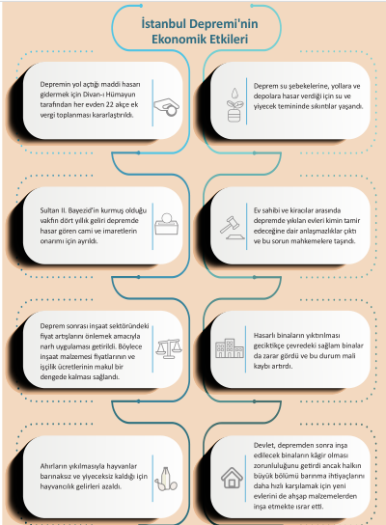

Slide 35
www.tariheglencesi.com
Youtube: tariheglencesi

